Slide 1

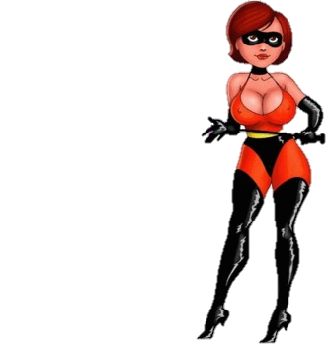
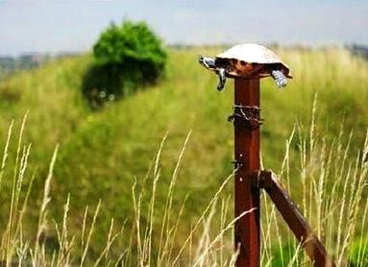
Contenido
politico
LA TORTUGA EN EL POSTE

Slide 2

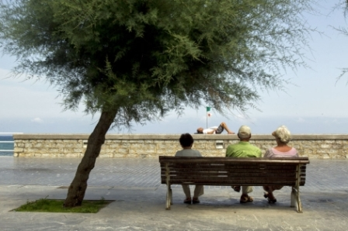
Un joven está paseando por la plaza de un pueblo
y decide tomar un descanso.
Se sienta
en un banco...
al lado hay un señor de más edad y, naturalmente,
comienzan a conversar sobre el país, el gobierno
y finalmente sobre los Legisladores y similares.

Slide 3
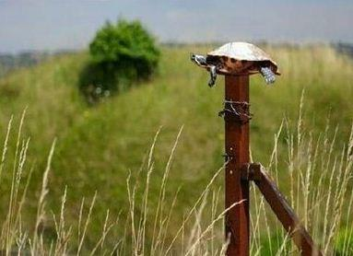
El señor le dice al joven:
¿ Sabe ?
LOS LEGISLADORES
Y DEMÁS,
SON COMO
"UNA TORTUGA
EN UN POSTE".
Después de un breve lapso, el joven responde:
"No comprendo bien la analogía....
¿ Qué significa eso, señor ?"

Slide 4
Entonces, el señor le explica:
« Si vas caminando por el campo y ves una tortuga arriba de un poste de alambrado haciendo equilibrio »
¿ Qué se te ocurre ?
Viendo la cara
de incomprensión del joven,
continúa con su explicación:

Slide 5
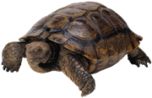
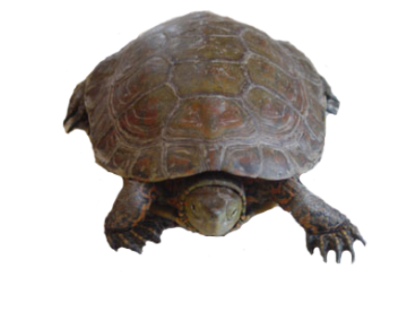
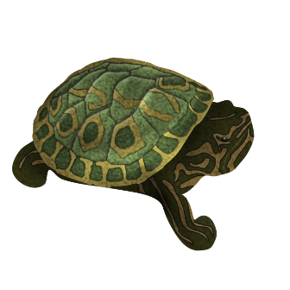
Primero:
No entenderás cómo llegó ahí.
Segundo:
No podrás creer que esté ahí.
Tercero:
Sabrás que no pudo
haber subido solita ahí.

Slide 6
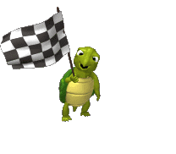
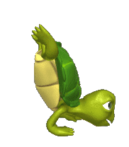
Cuarto:
Estarás seguro que no debería estar ahí.
Quinto:
Serás consciente
que no va a hacer nada útil
mientras esté ahí.
"Entonces lo único sensato sería
AYUDARLA A BAJAR".

Slide 7
EXCELENTE CORREO,
NO CREO QUE EXISTA
UN MEJOR EJEMPLO....

Slide 8
En las próximas ELECCIONES,
hagámoslo BIEN,
tratemos de que
NINGÚN ANIMAL SUBA AL POSTE.

Slide 9
Este 7 de junio:
primero,
analicemos las opciones que hay,
y segundo,
ejerzamos nuestro derecho a votar,
para que no nos suceda esto...

Slide 10
Enviemos este email,
para ir creando conciencia
a la hora de votar.

Slide 11

Imágenes: Emails & Internet Musica: Milonga De La Corrupcion Interprete: Gustavo Guichon

Slide 12







12:00
¿Te ha gustado?
Puedes ver más entrando
Aquí
Además puedes recibir powerpoints en tu correo electrónico suscribiéndote aquí:

